Slide 1
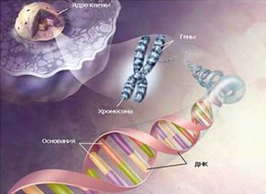
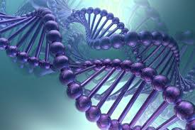
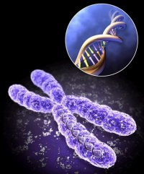
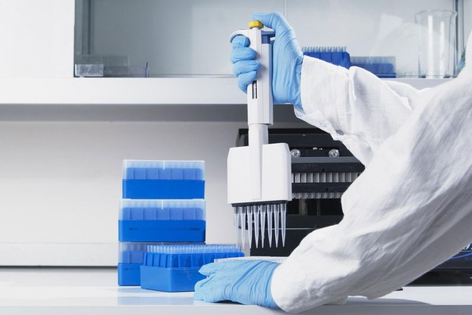
Молекулярна діагностика генів людини

Slide 2
Уже через 10 років традиційна медицина відійде у небуття. Її місце займе ще мало відома в Україні, однак доволі ефективна у світі, молекулярна медицина. Молекулярна діагностика дозволяє заглянути всередину людини і всього за кілька годин дослідити її гени. Вона спрогнозує, на що особа захворіє через 10 років і допоможе вилікувати рак.

Slide 4
Молекулярна медицина дає можливість заглянути в організм людини і визначити причину хвороби. Ми можемо дослідити усі гени, з яких складається організм. Використовуючи молекулярну діагностику, лікар не дивиться на морфологію змін, а досліджує причину змін.

Slide 6
Даний метод є найбільш достовірним методом дослідження спадкових захворювань. Перевага ДНК-діагностики у порівнянні із іншими методами молекулярної генетики людини у тому, що цей метод дозволяє виявити та дослідити саме першопричину захворювання (ген, його локалізація, тип ушкоджень).

Slide 7
Цей метод дозволяє виявити навіть мінімальні порушення первинної структури ДНК (в тому числі однонуклеотидні заміни), які неможливо дослідити іншими методами.

